Slide 1
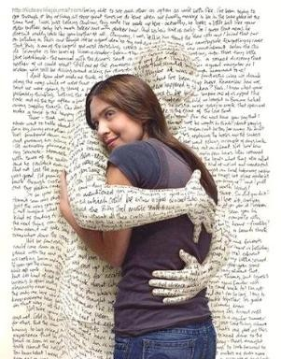
Técnicas de Leitura e Escrita
Disciplina: Comunicação, Leitura, Escrita e Oratória
Profª: Solange Lara

Slide 2
Elementos que devem ser considerados para a produção de textos
ENUNCIADOR: sujeito que produz o texto (QUEM produz o texto).
ENUNCIATÁRIO: sujeito para o qual o texto foi produzido (PARA QUEM o texto é produzido).
ASSUNTO: sobre o que se vai falar (DE QUE trata o texto).
OBJETIVOS: propósitos do texto (PARA QUE o texto é produzido).
SUPORTE TEXTUAL: em que veículo de comunicação o texto é divulgado (ONDE o texto é veiculado).
ESTRATÉGIAS: recursos linguístico-textuais utilizados. (COMO o texto é produzido).

Slide 3
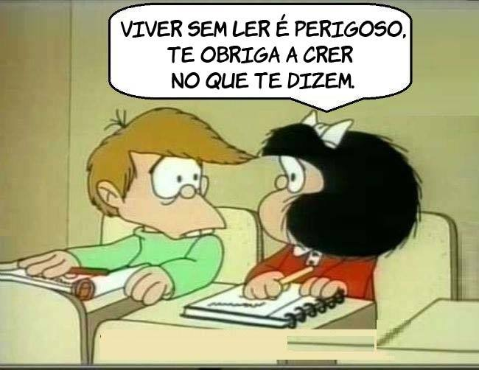
Segundo Marconi e Lakatos (2007),
Ler significa:
Conhecer, interpretar, decifrar: conhecimento e aprofundamento cultural ou científico;
Eleger, escolher: distinguir elementos mais ou menos importantes, optar pelos mais representativos.
Importância
Fator decisivo do estudo e imprescindível à pesquisa científica;
Favorece a obtenção de informações básicas ou específicas;
Amplia conhecimentos, aumenta o vocabulário e favorece o entendimento.

Slide 4

Tipos de Leitura
Entretenimento ou distração: visa o divertimento, lazer; formação do hábito da leitura (periódicos e obras literárias).
Cultura Geral ou Informativa: conhecer o que ocorre no mundo (livros, revistas, jornais – situam uma época).
Aproveitamento ou formativa: aprender algo novo ou aprofundar conhecimentos. Exige atenção e concentração (livros e revistas especializados).

Slide 5
Fases da Leitura
Segundo Cervo et al (2007) há três modalidades de leitura:
formativa, de distração e informativa.
Fases da Leitura Informativa:
Reconhecimento ou pré-leitura (rápida): verificar a existência das informações de que precisa, visão global do assunto.
Seletiva (sondagem): seleção das informações de interesse, após sua localização (a partir do problema, hipóteses, objetivos,...).
Crítica ou reflexiva (profunda): implica estudo, reflexão (análise, comparação, diferenciação, síntese e julgamento), entendimento dos significados.
Interpretativa (verificação): entender a intenção do autor ( suas afirmações, correlacionar afirmações ao problema para o qual se busca uma solução, julgar o material observando critério de verdade e comprovação).

Slide 6

Segundo Bastos e Keller (2007), o bom leitor se faz
superando deficiências:
Mecanismo ocular:
Ler com movimentos de cabeça, muito próximas ou afastadas do objeto de leitura.
Sentido truncado:
Ler aos pedaços, não apreende significados ou ideias, força o retorno constante para fixar o sentido.
Mecanismo fonador:
Acompanha os olhos com movimentos labiais, ou articulando a língua, ou leitura em voz baixa / subvocalizar.

Slide 7
O que se deve ler
“Quem estuda um texto tem por objetivo aprender algo, rever detalhes ou buscar respostas para certas indagações”(GALLIANO,1979, p.73).
Orientação do professor;
Livro ou artigo pelo título, autor e edição (melhor edição crítica, bem conceituada);
Obras originais (outras línguas buscar traduções fiéis).

Slide 8
Como se deve ler
Identificar:
Título: assunto, intenção do autor.
Data publicação: certificar-se de atualizações ou aceitação (nº de edições).
Ficha Catalográfica: credenciais e qualificações do autor.
“Orelha”: apreciação da obra.
Índice ou Sumário: divisão dos tópicos tratados.
Introdução ou Prefácio: indícios da metodologia e objetivos do autor.
Bibliografia: final e citações de rodapé – obras consultadas.
Selecionar: conhecimentos técnicos ou que forneçam subsídios para elaboração de trabalhos científicos.

Slide 9
Como se deve ler
Leitura proveitosa:
Atenção: aplicação cuidadosa da mente ou espírito em determinado objeto (entendimento, assimilação e apreensão dos conteúdos básicos encontrados no texto);
Intenção: interesse ou propósito intelectual;
Reflexão: considerar, ponderar, observar todos os aspectos (pontos de vista, relações);
Espírito crítico: avaliar um texto implica em julgamento, comparação, aprovação, refutamento;
Análise: divisão do tema no maior número possível de partes (relações e organização);
Síntese: reconstituição das partes e resumo dos aspectos mais importantes (lógica de pensamento);
Velocidade: ritmo com eficiência.

Slide 10

Como se deve ler
Evitar:
Dispersão: falta de concentração.
Inconstância: ter perseverança.
Passividade: leitura sem raciocínio.
Excessivo espírito crítico: preocupação exagerada em censurar, criticar.
Preguiça: não procurar os devidos esclarecimentos.
Deslealdade: distorção do pensamento do autor.

Slide 11

Leitura Trabalhada
1) Sublinha:
Não sublinhar na primeira leitura;
Marcar somente o mais importante: ideias centrais, palavras –chave.
Destacar as partes interessantes ou duvidosas(?).
Não interromper a leitura por palavras desconhecidas, consulte posteriormente o significado.
Use como referência substantivos , verbos e os conectivos ( logo, portanto, contudo, ...).

Slide 12
Leitura Trabalhada
2) Esquema:
palavras ou termos originais podem ser mantidos;
Hierarquizar as ideias;
Criar um código uniforme (gráficos, setas, desenhos, parênteses,...)
3) Resumo:
Resumir após leitura atenta, sublinha e esquema;usar palavras sublinhadas com linguagem fluente;
Nas transcrições literais usar aspas e citar a fonte;
Concluir com apreciações críticas e referência.

Slide 13

Exemplo de esquema
Hábitos do bom leitor
Objetivo determinado
Unidades de pensamento
Vários padrões de velocidade
Avalia
Bom vocabulário
Habilidade para conhecer livros
Sabe quando interromper a leitura
Discute o que lê
Forma sua biblioteca particular
Lê vários assuntos
Sabe e gosta de ler

Slide 14
Superando as deficiências
Preparação:
Estado emocional e psíquico próprio (obrigação, cria perspectiva negativa);
Ambiente;
Nível de conhecimento do leitor (assunto / faixa etária);
Seleção de assuntos (dados do autor, sumário, introdução, ...)
Velocidade:
livros técnicos, revistas, jornais, novelas exigem padrões distintos de velocidade;
Cérebro não lê palavras, mas unidades de pensamento;
Velocidade satisfatória: 400 palavras por minuto.

Slide 15
Superando as deficiências: subvocalização
Listas de palavras ou frases de difícil pronúncia:
Toco preto, porco crespo.
Pia o pinto, a pipa pinga.
Três tristes tigres comiam trigo no trigal.
A pipa pinga e o pinto pia. Quanto mais o pinto pia mais a pipa pinga.
O rato roeu a roupa do rei Ricardo da Rússia.
O tempo perguntou ao tempo: quanto tempo o tempo tem. O tempo respondeu ao tempo que o tempo tem tanto tempo quanto o tempo tem.
O papo do pato está no prato de prata do padre.
Com pena peguei na pena
Com pena pra te escrever
A pena caiu da mão
Com pena de não te ver.

Slide 16
Se voce conseguir ler as primeiras palavras, o cérebro decifrará automaticamente, as outras...
D14 D3 V3R40; 3574V4 N4 PR414, 0853RV4ND0 DU45 CR14NC45 8R1NC4ND0 N4 4R314. 3L45 7R484LH4V4M MU170 C0N57RU1ND0 UM C4573L0 D3 4R314, C0M 70RR35, P4554R3L45 3 P4554G3NS 1N73RN45. QU4ND0 3575V4M QU453 4C484ND0, V310 UM4 0ND4 3 D357RU1U 7UD0, R3DU21ND0 0 C4573L0 4 UM M0N73 D3 4R314 3 35PUM4. 4CH31 QU3, D3P015 D3 74N70 35F0RC0 3 CU1D4D0, 45 CR14NC45 C41R14M N0 CH0R0, C0RR3R4M P3L4 PR414, FUG1ND0 D4 4GU4, R1ND0 D3 M405 D4D45 3 C0M3C4R4M 4 C0N57RU1R 0U7R0 C4573L0. C0MPR33ND1 QU3 H4V14 4PR3ND1D0 UM4 GR4ND3 L1C40; G4574M05 MU170 73MP0 D4 N0554 V1D4 C0N57RU1ND0 4LGUM4 C0154 3 M415 C3D0 0U M415 74RD3, UM4 0ND4 P0D3R4 V1R 3 D357RU1R 7UD0 0 QU3 L3V4M05 74N70 73MP0 P4R4 C0N57RU1R. M45 QU4ND0 1550 4C0N73C3R 50M3N73 4QU3L3 QU3 73M 45 M405 D3 4LGU3M P4R4 53GUR4R, 53R4 C4P42 D3 50RR1R! S0 0 QU3 P3RM4N3C3 3 4 4M124D3, 0 4M0R 3 C4R1NH0. 0 R3570 3 F3170 D3 4R314...

Slide 17
Tipos e Gêneros Textuais
TEXTO INJUNTIVO - indicam procedimentos a serem realizados. “Injuntivo” é sinônimo de "obrigatório", "imperativo". Nesses textos, as frases, geralmente, estão no modo imperativo; tenta convencer o enunciatário a atender a vontade do enunciador. Exemplos são: receitas culinárias, bulas de remédios, cartilhas, manuais de instrução, algumas propagandas etc.
Exemplo: Manual de instrução
Precauções: 1. Antes ligar o cabo de força na tomada elétrica, verifique se a tensão corresponde à voltagem indicada no produto. 2. Não pressione o reostato se não estiver costurando, nem coloque nenhum objeto sobre o pedal, caso contrário poderá provocar inadvertidamente a queima deste ou do motor ou ainda colocar a máquina em movimento. 3. Não puxe o tecido com a agulha abaixada (dentro do tecido). 4. Não use agulhas tortas ou sem ponta. 5. Nunca gire o volante para trás. 6. Mantenha a máquina sempre limpa e lubrificada.

Slide 18
Tipos e Gêneros Textuais
NARRAÇÃO: É a modalidade de redação na qual contamos um ou mais fatos que ocorreram em determinado tempo e lugar, envolvendo certos personagens.
Elementos da narrativa
1. Enredo
Apresentação e o desenrolar dos fatos.
2. Narrador
2.1. Narrador-Personagem
Emprega a 1ª pessoa.
Narrador envolvido na história (dentro do fato).

Slide 19
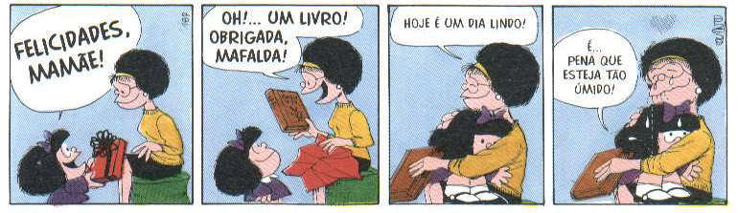
NARRAÇÃO
2.2. Narrador-Observador
Emprega a 3ª pessoa.
Narrador não participa dos acontecimentos (fora do fato).

Slide 20
NARRAÇÃO
3. Personagens
Protagonista Antagonista Coadjuvantes
(principal) (adversário) (secundários)
4. Tempo/Espaço
Quando ?
Onde?

Slide 21
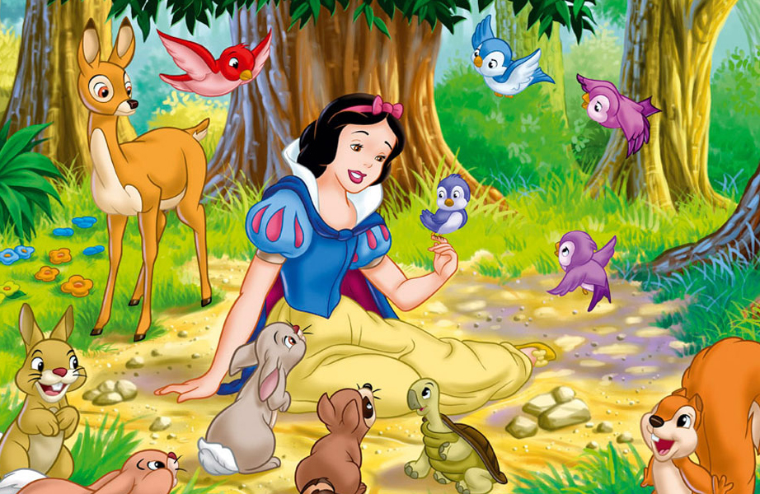
Exemplos de textos narrativos
O candidato à vaga de administrador entrou no escritório onde iria ser entrevistado. Ele se sentia inseguro, apesar de ter um bom currículo, mas sempre se sentia assim quando estava por ser testado. O dono da firma entrou, sentou-se com ar de extrema seriedade e começou a lhe fazer as perguntas mais variadas. Aquele interrogatório parecia interminável. Porém, toda aquela sensação desagradável dissipou-se quando ele foi informado de que o lugar era seu.
Contos de fadas

Slide 22
DESCRIÇÃO
É o tipo de redação na qual se apontam as características que compõem um determinado objeto, pessoa, ambiente ou paisagem.
Descrever é um processo no qual se empregam os sentidos para captar uma realidade e reprocessá-la num texto. Para a elaboração do texto final, concorrem a sua habilidade linguística e as finalidades a que ele se propõe: informar o leitor, transmitir-lhe impressões ou comunicar-lhe emoções.
Elementos básicos de uma descrição
Nomear - identificar
Localizar / Situar – tempo / espaço
Qualificar - apresentar características

Slide 23
DESCRIÇÃO
Organização do texto descritivo
1. Características 2. Ações
Físicas
Psicológicas
2. O que descrever
Descrição Técnica
Descrição de Ambientes e paisagens
Descrição de Objetos
Descrição de Pessoas

Slide 24
EXEMPLO DE TEXTO DESCRITIVO
Joaquim trabalhava em um escritório que ficava no 12º andar da Avenida Paulista. De lá avistava todos os dias a movimentação incessante dos pedestres, os frequentes congestionamentos dos automóveis e a beleza das arrojadas construções que se sucediam do outro lado da avenida. Estes prédios moderníssimos, alternavam-se com majestosas mansões antigas

Slide 25
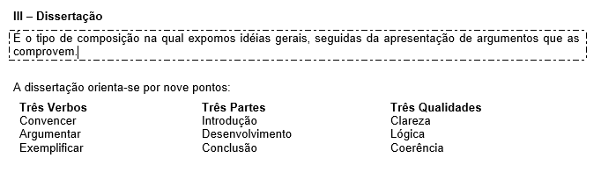
TEXTO DISSERTATIVO

Slide 26
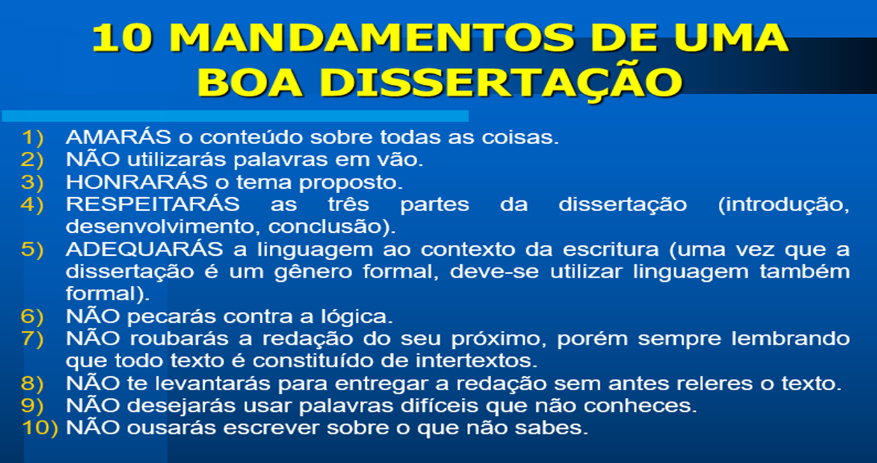

Slide 27
QUALIDADES DO TEXTO
A coerência está ligada à compreensão, à possibilidade de interpretação daquilo que se diz ou escreve. Diz respeito ao sentido produzido pelo texto.
O texto não é um aglomerado de frases ou palavras. O texto, para ser coerente, deve ser uma “unidade de sentido”, deve possibilitar ao leitor produzir sentido.

Slide 28
QUALIDADES DO TEXTO
Coesão: conexão interna entre os vários enunciados presentes no texto. Um texto tem coesão quando seus vários enunciados estão organicamente articulados entre si, quando há concatenação entre eles.
A coesão de um texto é fruto das relações de sentido que existem entre as partes. Essas relações de sentido são manifestadas por vários mecanismos linguísticos, entre eles os conectivos ou conjunções, as preposições, os pronomes, entre outros. Sua função no texto é exatamente a de pôr em evidência as várias relações de sentido que existem entre os enunciados.

Slide 29
EXEMPLO
“Os sem-terra fizeram um protesto em Brasília contra a política agrária do país, porque consideram injusta a atual distribuição de terras. Porém, o ministro da Agricultura considerou a manifestação um ato de rebeldia, uma vez que o projeto de Reforma Agrária pretende assentar milhares de sem-terra.”(JORDÃO, R., BELLEZI C. Linguagens. São Paulo: Escala Educacional, 2007, 566 p.)
As palavras destacadas no texto têm o papel de ligar as partes do texto. Podemos dizer, portanto, que elas são responsáveis pela coesão do texto.

Slide 30
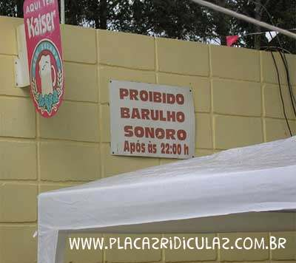
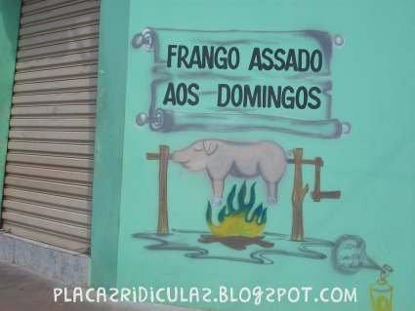

Slide 31
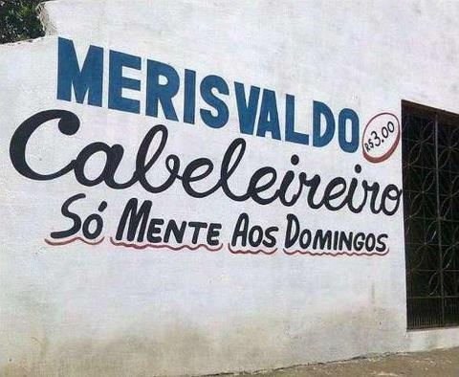

Slide 32
COMPREENSÃO E INTERPRETAÇÃO DE TEXTOS
A compreensão está ligada ao que está explícito no texto, ao assunto sobre o qual o autor trata.
Na interpretação, o entendimento extrapola o texto, inserimos a nossa reflexão, a nossa vivência.

Slide 33

Comandos Compreensão e Interpretação
Segundo o texto... De acordo com o texto... No texto o autor afirma que...
Infere-se... Pode-se deduzir... Pode-se pressupor... Pode subentender que... Pelas entrelinhas...

Slide 34
ASSUNTO, TEMA E TÍTULO
Assunto: visão global sobre aquilo que se conversa ou se escreve. É generalizado.
Tema: afirmação sobre um assunto, em que se percebe uma tomada de posição (tese). Apresenta verbos. É particularizado.
Título: curta referência ao assunto que será abordado. Geralmente não apresenta verbos. (Títulos com originalidade chamam atenção do leitor.)

Slide 35
EXEMPLO
Assunto
A publicidade
Tema
Muito se tem discutido nos dias atuais a questão da publicidade, das inúmeras trapaças publicitárias de que as pessoas têm sido vítimas no dia a dia.
Título
Olho vivo

Slide 36
Texto figurativo
(imagens mentais)
X
Texto temático
(tópicos frasais)

Slide 37
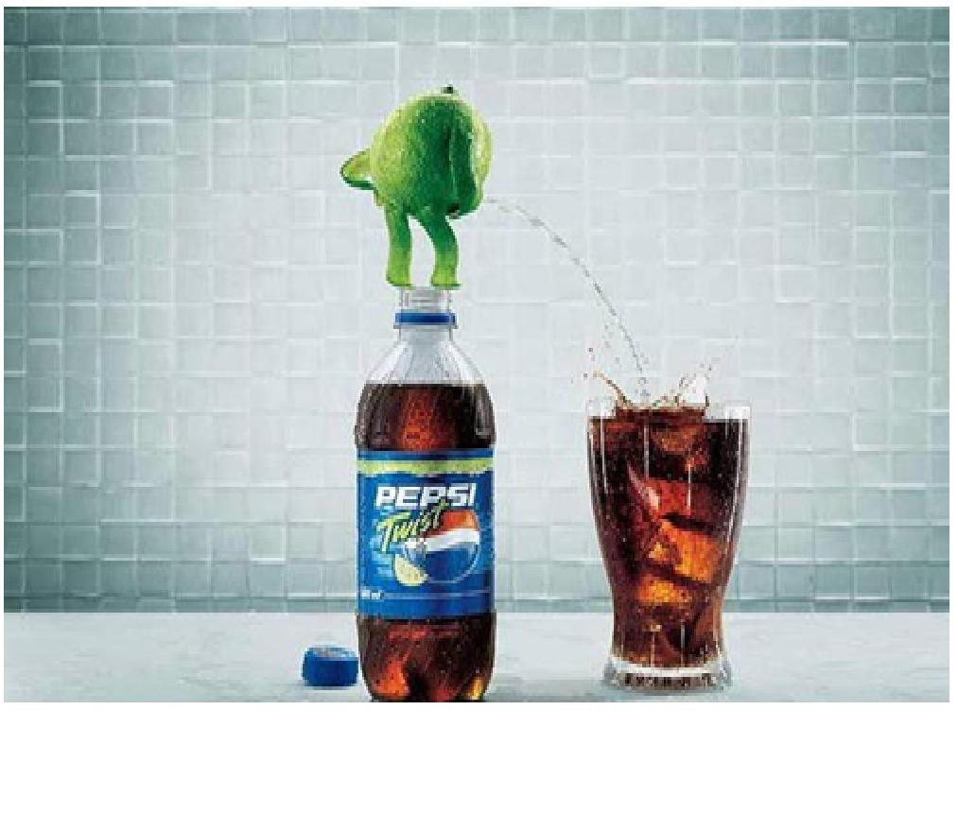

Exemplos

Slide 38
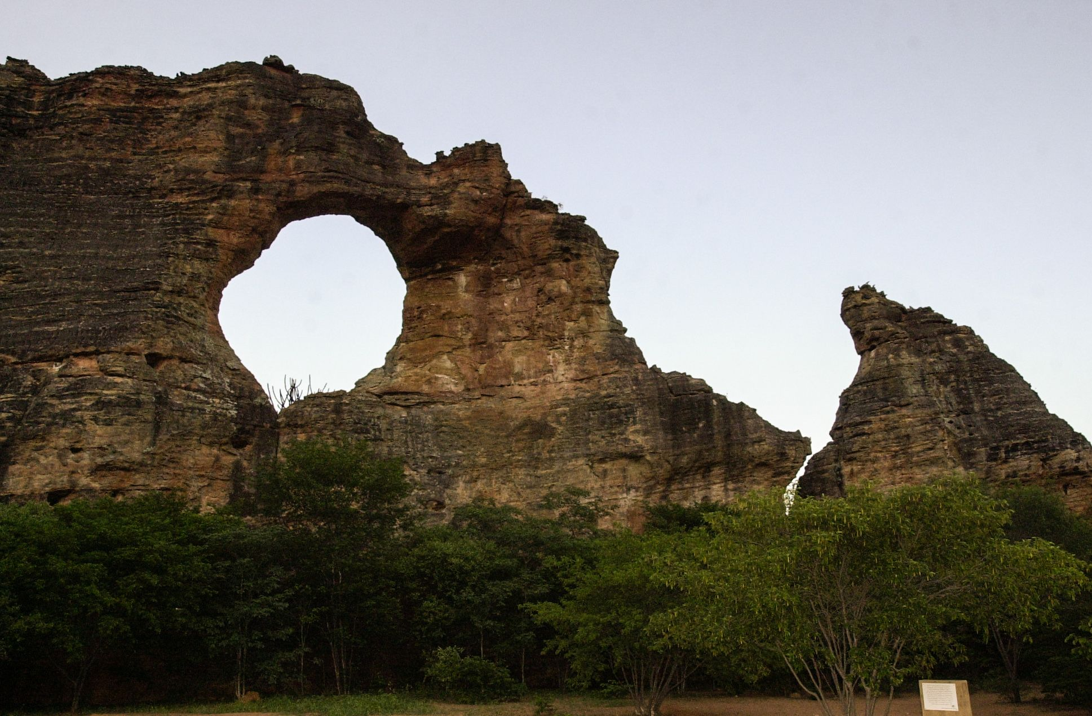
Parque Nacional Serra da Capivara

Slide 39
Velocidade de Leitura - Exercícios
1) Escolha um artigo em jornal ou revista, em coluna de 5cm. Leia a primeira e a última palavra de cada linha, tentando captar o sentido.
2) Em um livro (não técnico) leia em cada linha somente a palavra inicial, a do meio e a final, estabelecendo 3 pontos de fixação e capte o sentido do texto.

Slide 40
Velocidade de Leitura - Exercícios
3) Livro de assunto desconhecido: leia rapidamente, capte apenas o sentido dos parágrafos. Releia e verifique se fixou a ideia principal. Anote o tempo inicial e final.
4) Com o auxílio de uma régua branca, leia o texto empurrando-a para baixo.

Slide 41
Referências
BASTOS,C.L., KELLER, V. Aprendendo a aprender. 20ª. ed. Petrópolis,RJ: Vozes, 2007.
CERVO, A.L.; BERVIAN, P. A.; Da Silva, R. Metodologia Científica. 6ª. ed. São Paulo: Pearson Prentice Hall, 2007.
LAKATOS, Eva Maria; MARCONI, Marina de Andrade. Fundamentos de metodologia científica. 5. ed. São Paulo: Atlas, 2007.

Slide 42
A partir da leitura do texto de Millôr Fernandes, responda às seguintes questões:
1) Alguns conceitos utilizados no universo da informática são tratados no texto de modo particular, em função dos objetivos do autor. A seguir, encontram-se alguns deles. Explique-os de acordo com a provável intenção do texto.
Portabilidade do sistema:
Processamento:
Usuário:
Plataforma:
2) Outras tantas expressões relacionadas ao campo da tecnologia são utilizadas no texto. Localize-as.
3) O autor apresenta diversos argumentos que sustentam a ideia de que o “L.I.V.R.O” apresenta um considerável avanço tecnológico, “sendo um revolucionário conceito de tecnologia da informação”. Localize no texto ao menos dois deles.

Slide 43
Atividade
Definição de dinheiro
Há algum tempo, um jornal londrino ofereceu um bom prêmio a quem desse a melhor definição de dinheiro.
A definição escolhida como sendo a melhor foi a seguinte: “Dinheiro é um artigo que pode ser usado como passaporte universal, menos para o céu, e como meio de adquirir tudo, menos a felicidade.” É, realmente, dinheiro não traz felicidade – vale acrescentar -, principalmente quando é pouco!”
Considerando a definição dada para dinheiro, assinale a alternativa INCORRETA.
a) A definição apresenta uma visão negativa do dinheiro, pois ele só resolve as questões materiais da vida.
b) O acréscimo que o autor fez à definição desconstrói a ideia colocada inicialmente, pois dela subentende-se que só se pode ser feliz com muito dinheiro.
c) No texto está suposto que o dinheiro pode levar a qualquer lugar do universo.
d) A palavra “artigo”, na definição de dinheiro, equivale a objeto, mercadoria. e) Segundo a definição, apenas duas coisas não são compradas com dinheiro, mas não se mencionam os valores humanos nesse mercado de trocas.

Slide 44
Atividade
Faça uma Leitura Trabalhada do texto “Leitura: do conceito às orientações” considerando as seguintes etapas:
1) Sublinhe, no texto, as ideias centrais;
2) Faça um esquema com essas ideias, de forma ordenada;
3) Redija um resumo informativo.

